Slide 1
BASI DI FISIOPATOLOGIA RESPIRATORIA
Chiara Torregiani
SC Pneumologia
Ospedali Riuniti Trieste

Slide 2
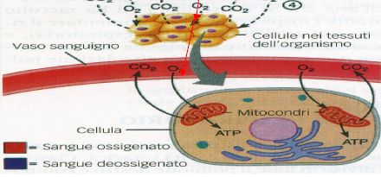
La respirazione
Polmone organo DINAMICO
Scopo: RESPIRAZIONE CELLULARE
QUINDI ciclico afflusso di aria nei sacchi alveolari per lo scambio di O2 e CO2 nel letto capillare
Se inadeguato apporto di O2 MINACCIA per organi vitali riserve O2 pochi minuti
Notes:
l’utilizzo endocellulare di ossigeno con produzione e smaltimento di anidride carbonica

Slide 3
La respirazione
FASE VENTILATORIA
FASE DIFFUSORIA
FASE CIRCOLATORIA
FASE CELLULARE

Slide 4
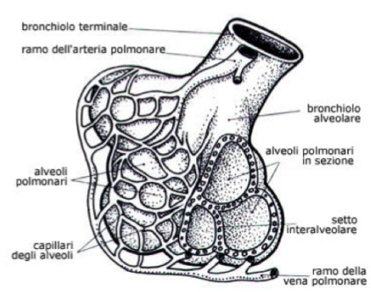
Il polmone
Notes:
Comportamento el polmone dipende da presenza fibre elastiche e fibre collagene Fibre elastiche accumulano energia meccanica durante inspirazione e Forza di retraz el alveoli vicini mantengono aperto (assieme al surfactante)

Slide 5
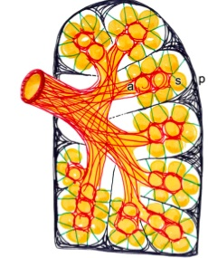
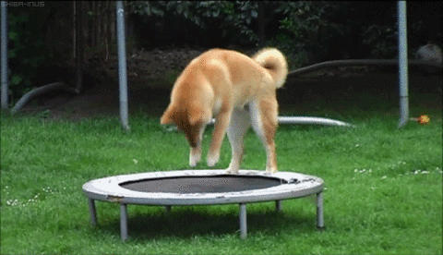
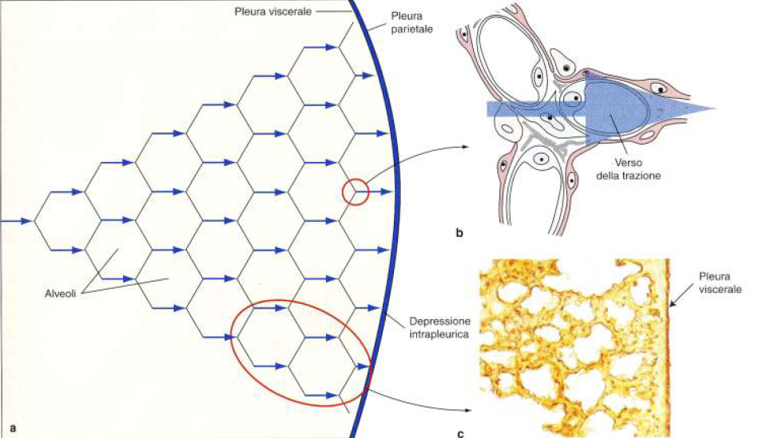
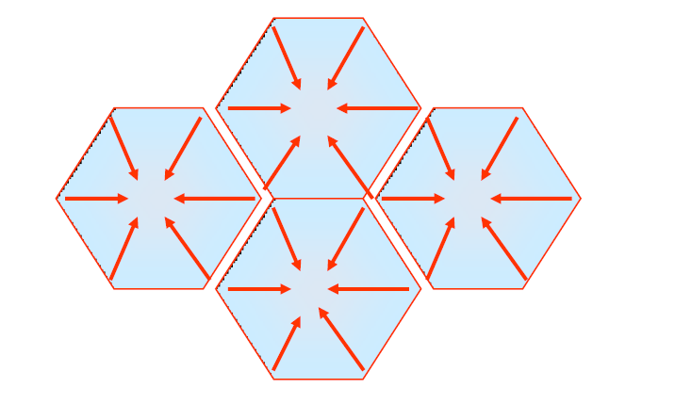
Il polmone
Rivestito dalla pleura riveste parete toracica e si riflette su polmone→spazio virtuale a pressione negativa che trasmette movimento
Sistema di conduzione e parenchima
MATRICE TRIDIMENSIONALE di FIBRE COLLAGENE ED ELASTICHE →ritorno elastico passivo
Fibre assiali seguono diramazioni vie aeree
Fibre periferiche dalla pleura viscerale clungo i setti interlobulari
Fibre settali alveolari lungo setti alveolari
Notes:
Comportamento el polmone dipende da presenza fibre elastiche e fibre collagene Fibre elastiche accumulano energia meccanica durante inspirazione e Forza di retraz el alveoli vicini mantengono aperto (assieme al surfactante)

Slide 6
Il polmone e la pleura
Notes:
Doppio foglietto con minima qunantità di liquido e pressione negativa all’interno. Foglietto esterno aderisce alla parete toracica foglietto interno aderisce al polmone. Quando la parete toracica si sposta il foglietto interno e quindi il polmone viene trascinato

Slide 7
Le resistenze
Mm inspiratori si contraggono per superare l’impedenza dei polmoni e della gabbia toracica per generare flusso inspiratorio. Resistenze:
Elastiche intrinseche al sistema polmone-gabbia toracica
Resistenze delle vie aeree
Mm respiratori devono superare queste resistenze per compiere il lavoro respiratorio
Flusso aereo=Δ P/R
R=8xLungh x viscosità/π raggio⁴

Slide 8
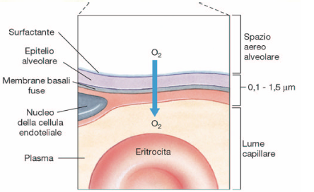
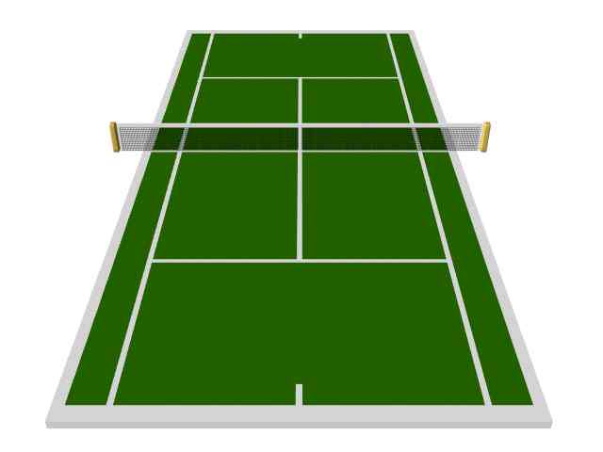
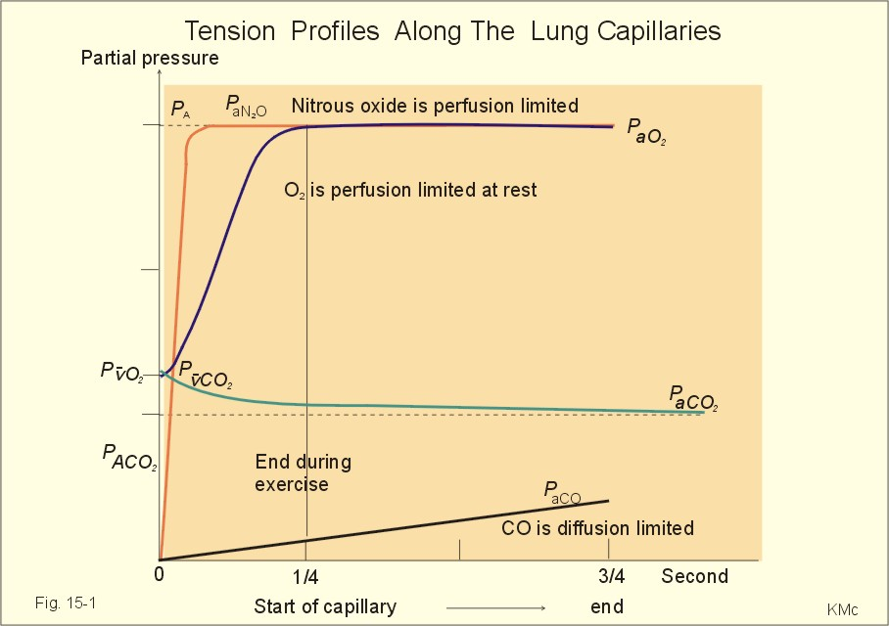
Gli alveoli e la diffusione
Membrana semipermeabile
130m^2 superficie alveolare (1/2 campo tennis)
Barriera alveolocapillare 0.5um
Contenuto sangue capillare 200ml
Legge di Fick
G= Coeff xArea/Spess x (P1-P2)
Notes:
Quantità di gas che passa attraverso una membrana= coefficiente solubilità x superficie della membrana /spessore membrana x differenza di pressione parziale del gas

Slide 9
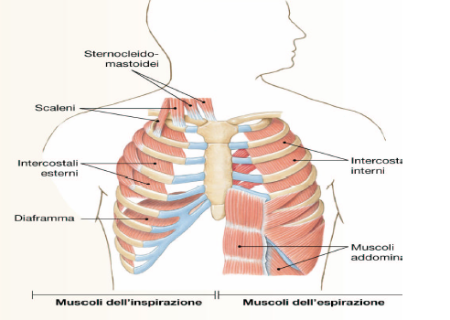
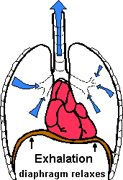
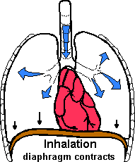
La pompa ventilatoria muscoli respiratori e la gabbia toracica
Generatori di flusso aereo= P atm (=)-P alv(↑o↓)/Resist
Utilizzati in inspirazione forzata
STERNOCLEIDOMASTOIDEI
Utilizzati in espirazione forzata
SCALENI
Inspirazione tranquilla
INTERCOSTALI EST muovono gabbia toracica vso l’alto-esterno
INTERCOSTALI INTERNI
DIAFRAMMA, pistone si abbassa di 1.5cm
ADDOMINALI
Espirazione: PASSIVA data dal rilassamento del diaframma e dall’energia acquisita dell’elastico (fibre elastiche)
Notes:
P atm (non cambia)-
Diaframma struttura cupoliforme si attacca sulle vertebre e sulle coste, sio abbassa di circa 1.5cm durante l’inspirazione tranquilla 6-7 cm durante inspirazione forzata

Slide 10
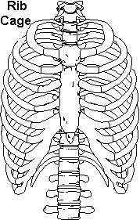
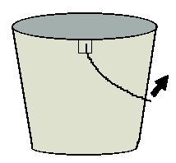
La pompa ventilatoria muscoli respiratori e la gabbia toracica
Inspirazione: coste verso l’alto e l’esterno
↑ diametro anteroposteriore e laterolaterale
Notes:
1° costa rimane fissa, MM interc est portano vso alto coste successive aumentano diametro ANT-POST e LAT-LAT

Slide 11
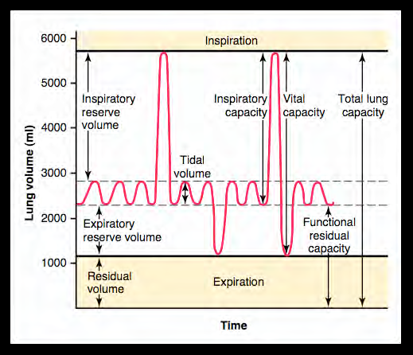
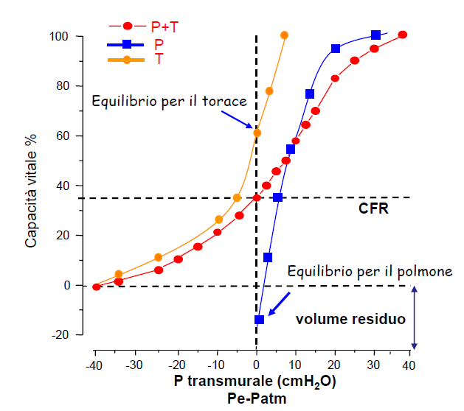
La pompa ventilatoria muscoli respiratori e la gabbia toracica
CV%
CV%
TLC
Notes:
P atm (non cambia)-
Diaframma struttura cupoliforme si attacca sulle vertebre e sulle coste, sio abbassa di circa 1.5cm durante l’inspirazione tranquilla 6-7 cm durante inspirazione forzataP transmurale sist resp P misurata alla bocca in asssenza di flusso a glottide aperta e press est (che non cambia)

Slide 12
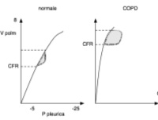
CV%
CV%

Slide 13
La spirometria
Misura il risultato del lavoro del mantice respiratorio
Volumi mobilizzabili mediante manovre lente/forzate
Volumi non mobilizzabili
Diffusibilità dei gas

Slide 14
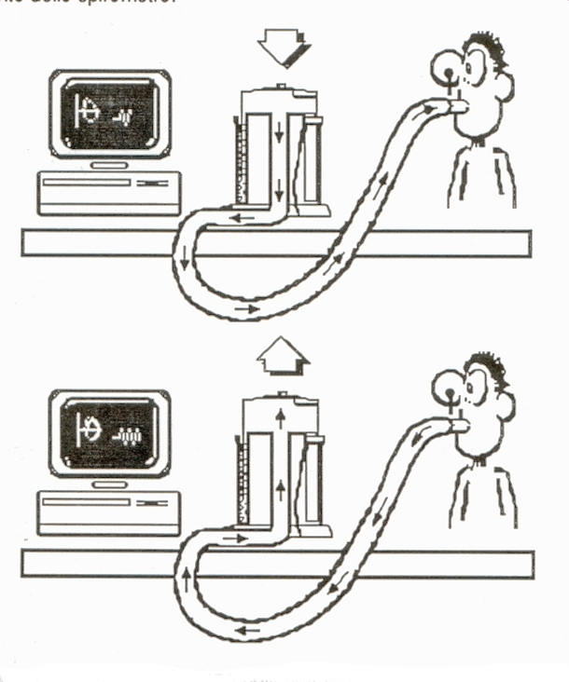
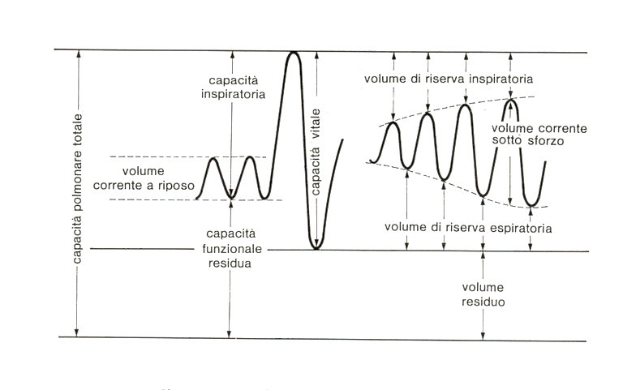

Slide 15
CVF
5
4
VEMS = 4L
CVF = 5L
VEMS/CVF = 0.8
3
Volume, litri
2
1
1
2
3
4
5
6
1
Tempo, sec
Notes:
15

Slide 16
5
Normale
4
3
VEMS = 1.8L
CVF = 3.2L
VEMS/CVF = 0.56
Volume, litri
2
Deficit
Ostruttivo
1
1
2
3
4
5
6
Tempo, secondi
Notes:
16

Slide 17
Criteri ostruzione bronchiale
ostruzione bronchiale
- ERS/ATS (2005)
FEV₁/VC %pred < Limite inferiore di confidenza
- Clinical/GOLD*
FEV₁/FVC < 70% (valore fisso) post broncodilatazione
*(Global initiative for Chronic Obstructive Lung Disease)

Slide 18
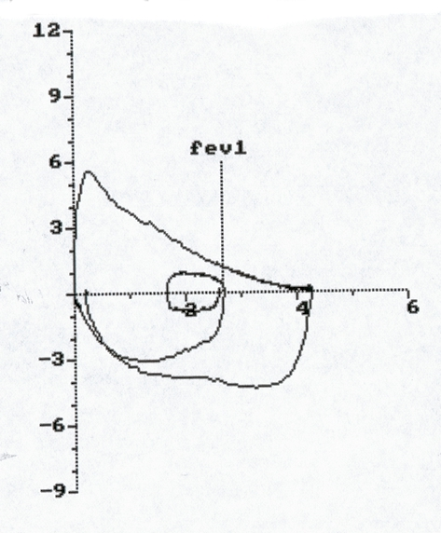
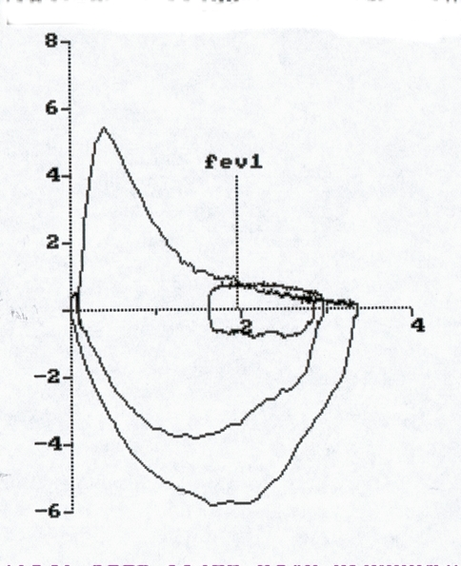
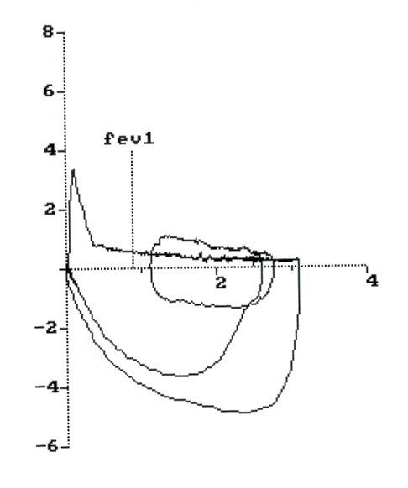
V
Ostruzione lieve
Ostruzione moderata
Ostruzione grave

Slide 19
La pompa ventilatoria muscoli respiratori e la gabbia toracica
OSTRUZIONE BRONCHIALE
IPERINFLAZIONE
CARICO
MECCANICO
MM RESPIRATORI
CAPACITA’ MUSCOLARE
IPERINFLAZIONE
DEBOLEZZA
ALTERATA COMPLIANCE
FATICA

Slide 20
La pompa ventilatoria la misura della forza dei muscoli respiratori (1)
Misura volumi polmonari
Volumi polmonari mobilizzabili:
Deficit mm inspiratori ⬇IC ⬇VC
Deficit mm espiratori ⬇ERV
Volumi polmonari non mobilizzabili = RV con ⬆RV/TLC
Curva flusso/volume: fase espiratoria può ess tronca, fase inspiratoria con picco iniziale eccentrico
Massime pressioni alla bocca: MIP misurata a RV (+ forza espansione sist toracopolm), MEP a TLC (+ forza ritorno elastico polm). Modalità esecuzione influenz significativamente risultati. 3 misurazioni con variabilità <20%)
Buona approssimazione delle variazioni di pressione alveolare MIP dice funzione mm inspiratori, MEP dice funzione mm espiratori, correla con efficacia tosse
Pressione di SNIFF
CPF Picco di flusso alla bocca durante tosse maschera facciale, collegato ad un misuratore di picco di flusso. Si associa a misurazione MEP e CoughgaUtile per decifere inizio tosse assistita (manuale/meccanica).
Pressione gastrica durante tosse
Notes:
Pimaz max pressione negativa generata durante uno sforzo inspiratorio massimale Pe max max press positiva generata durante sforzo esp, misura forza mm addominali et al. Sono manovre volontarie, necessitano colaboraz
PF durante tosse coinvolge numerosi mm

Slide 21
La pompa ventilatoria la misura della forza dei muscoli respiratori (2)
CPF Picco di flusso alla bocca durante tosse maschera facciale, collegato ad un misuratore di picco di flusso. Si associa a misurazione MEP e Cough ga Utile per decidere inizio tosse assistita (manuale/meccanica).
Pressione gastrica durante tosse
Pressione transdiaframmatica da stimolazione magnetica
Test non volontari, stimolazione della radice del nervo frenico+ catetere in esofago+catetere in stomaco
Notes:
In pz non collaboranti

Slide 22
La pompa ventilatoria I controllori della ventilazione
Corteccia parziale controllo volontario
Sensori neurochimici CENTRALI: pavimento VI ventricolo: incremento scarica per ⬆pCO2
Centri respiratori
Bulbo encefalico generatori primari del respiro
Ponte (modulano attività Bulbo)
Motoneuroni primari
Sensori neuromeccanici a livello:
Vie aeree sup
Trachea
Bronchi
Parete toracica (tendini, mmm, articolazioni)
Sensori neurochimici
PERIFERICI
Glomo carotideo: incremento scarica se paO2<60mmHg
Motoneuroni secondari
Muscoli inspiratori
ed espiratori
Notes:
Corteccia: x parlare, cantare, fare attività fisica, defecaere
Sensori neurochimici periferici via glossofaringeo
Sensori neuromecc via vago

Slide 23
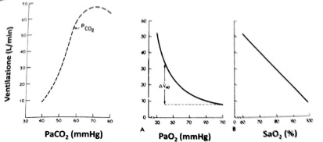
VENTILAZIONE/MINUTO E’ COSTANTEMENTE RAPPORTATA AI PRODOTTI DEL METABOLISMO CELLULARE
In sgg normale in condizione di iperossia

Slide 24
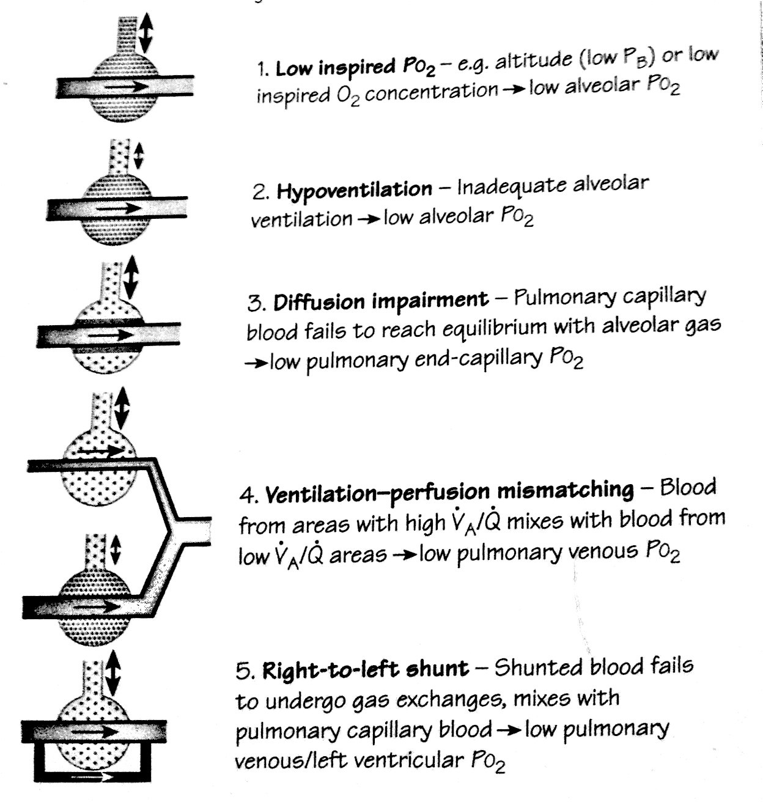
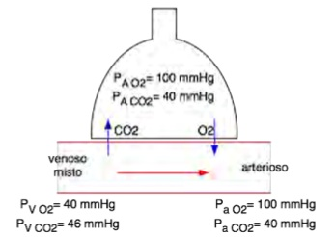
Meccanismi ipossiemia
Ventilazione/perfusione=N
N
N
N
N
N
N
N
QUANDO C’E’ IPOVENTILAZIONE INCREMENTA LA CO2
N
N
N

Slide 25
 | ACUTA (sintomi e segni) | CRONICA (sintomi e segni)
IPOSSIEMIA | SNC: irritabilità, confusione, sonnolenza, convulsioni, coma, morte CIANOSI CENTRALE CUORE: aritmie VASI POLMONARI: vasocostrizione ipossica | Policitemia ( eritropietina) Ipertensione polmonare Cuore polmonare cronico scompenso cuore destro
IPERCAPNIA | Acidosi respiratoria Vasodilatazione periferica Vasodilazione cerebrale: cefalea SNC: irritabilità, confusione, sonnolenza, coma tremori, tremori alle mani, clonie Cuore: aritmie | Compenso renale Compenso del CSF

Slide 26
L’emogasanalisi ed il controllo dell’equilibrio acido-base
La misura dei gas arteriosi è fondamentale per la diagnosi di INSUFFICIENZA RESPIRATORIA (IR) (paO2<60mmHg)
valutazione meccanismo IR
correzione IR
3 principali variabili pH pO2, pCO2
ISOLATA (pCO2 N/⬇)
ASSOCIATA AD INCREMENTO DELLA CO2
Notes:
La prima slide evidenziava come la funzione FONDAMENTALE dell’apparato respiratorio sia la corretta quantità dei gas presenti nel sangue. O2 passa dall’aria alveolare al sangue fino ai mitocondri periferici e poi al sangue venoso misto. CO2 prodotta dai mitocondri e dai sistemi tampone passa dal sangue venoso misto all’aria alveolare. Le 3 variabili sono strettamente legate tra loro
l’incremento della Ventilazione/min mantiene normale/riduce la pCO2

Slide 27
Incrementi acuti della paCO2 modificano l’equilibrio acido-base del sangue
CO2⬅➔ CO2+H2O⬅➔ H2CO3⬅➔ H+ +HCO3-
Giusta concentrazione H+ è essenziale per i processi biologici
H+ 40 nanoEq/L prefisso nano=10⁻⁹ dà pH 7.40
Na+ 135 milliEq/L prefisso milli 10⁻³
Ogni giorno 15000 milliEq CO2, 50mEq H+ con metabolismo
[H+]=K[H2CO3]/[HCO3-]=
pCO2/[HCO3-]=
polmone/rene

Slide 28
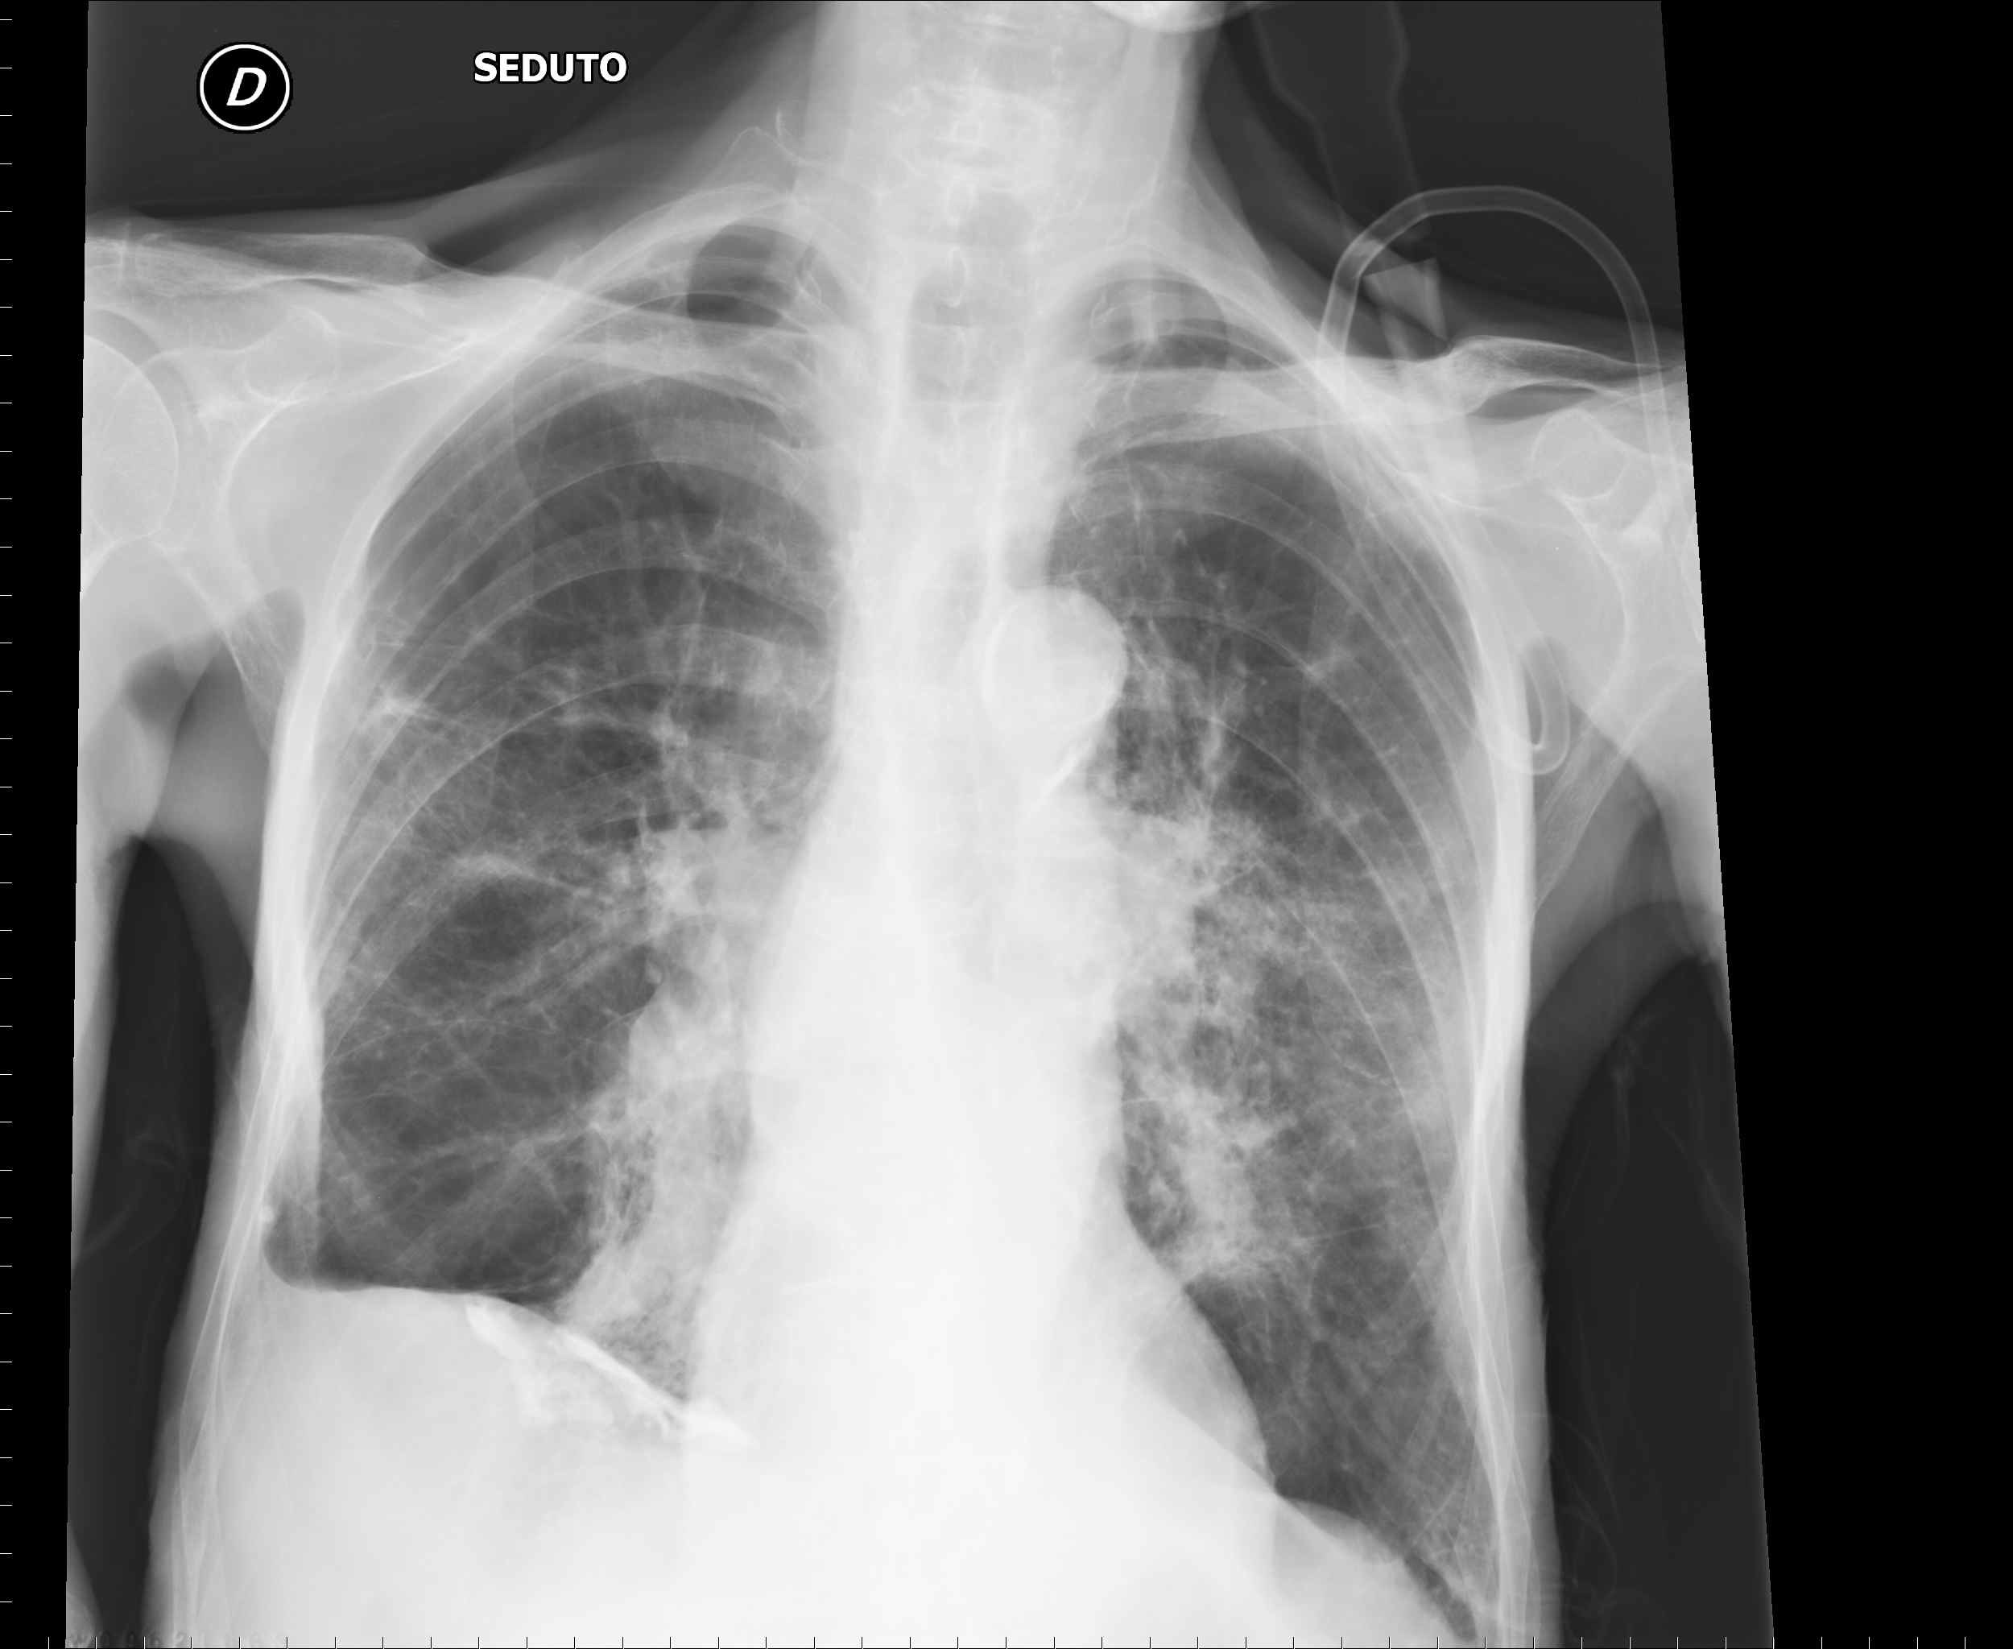
Sabato sera ore 00.30 chiama il PS
SG 82 anni BMI 18.75
BPCO di grado grave con FEV1/FVC 37%, FEV1 0.6L 28% pred
Dispnea ingravescente da 3 giorni con tosse produttiva ed escreato purulento
FR 28 atti/minuto
In AA pH 7.27 pCO2 105 pO2 46 Sao2 77%
Rx torace : enfisema non addensamenti polmonari

Slide 29
SG 82 anni, BMI 18.75 MAGREZZA, ipotrofia mm
BPCO di grado grave con FEV1/FVC 37%, FEV1 0.6L 28% pred
Dispnea ingravescente da 3 giorni con tosse produttiva ed escreato purulento ⬆ostruzione bronchiale
FR 28 atti/minuto respiri rapidi e superficiali >ventilazione spazio morto+⬇tempo di svuotamento alveoli insufficiente+fatica mm respiratori
In AA pH 7.27 pCO2 105 pO2 46 Sao2 77% IPERCAPNIA ACUTA CON ACIDOSI RESPIRATORIA
Rx torace: enfisema non addensamenti polmonari riduzione curva ritorno elastico polmone

Slide 30
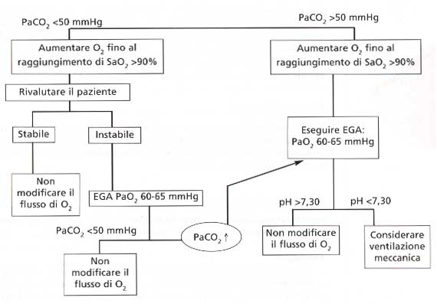
Cosa fare
Attenzione all’ossigenoterapia!!!
Iniziare ventilazione non invasiva
Terapia appropriata dell’infezione
Fisioterapia respiratoria

